Slide 1


Slide 2

Number 클래스
정수형 Wrapper 클래스(Byte, Short, Integer, Long)
실수형 Wrapper 클래스(Float, Double)
Void
Boolean
Character

Slide 3
원시형을 객체 형태로 바꾸어 표현할 수 있도록 하는 클래스
자바의 8개의 원시형 타입과 대응되는 Wrapper 클래스
  boolean Boolean
  char Character
  byte Byte
  short Short
  int Integer
  long Long
  float Float
  double Double

Slide 4
Wrapper 클래스는 다음과 같은 기능을 가짐
  원시형을 포장하여 객체로 바꾼다
  원시형과 관련된 메소드와 필드를 보유하고 있는 홈(home) 클래스 역할
  컬렉션은 원시형 데이터 타입은 사용할 수 없고 객체만 사용하므로컬랙션을 사용하기 위해서는 원시형을 Wrapper 객체로 변환하여야 한다
Wrapper 클래스는 final 클래스
  상속 불가
    public class MyInteger extends Integer{} // INVALID

Slide 5
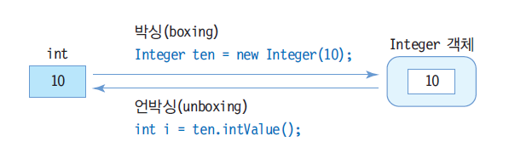
Wrapper 객체는 그 속에 원시형 값이 들어 있는 박스로 볼 수 있다.
박싱(boxing)
  기본 데이터 타입을 Wrapper 클래스 객체로 변환하는 것
언박싱(unboxing)
  반대의 경우를 언박싱이라고 한다.

Slide 6
자바의 자동 Boxing/Unboxing
  필요하면 자바는 자동으로 Boxing/Unboxing 실행
    할당(=)
    Parameter Passing (메소드 호출)
  예
    Integer 타입의 값이 필요한 곳에 int 타입의 식 e가 있을 경우 Integer로 자동 변환즉 new Integer(e) 실행
    int 타입의 값이 필요한 곳에 Integer 타입의 식 e가 있을 경우 int로 자동 변환 즉 e.intValue() 실행

Slide 7
다음 코드에 대한 결과는 무엇인가?
public class AutoBoxingUnBoxing {
public static void main(String[] args) {
int i = 10;
Integer intObject = i;// auto boxing
System.out.println("intObject = " + intObject);
i = intObject + 10;// auto unboxing
System.out.println("i = " + i);
}
}
intObject = 10
i = 20

Slide 8
숫자는 원시형, Wrapper 클래스형, 문자열형의 3가지 타입으로 표현이 가능
  Integer w = new Integer(22); // Wrapper Class
  int p = 22; // Primitive
  String s = new String("22"); // String

Slide 9
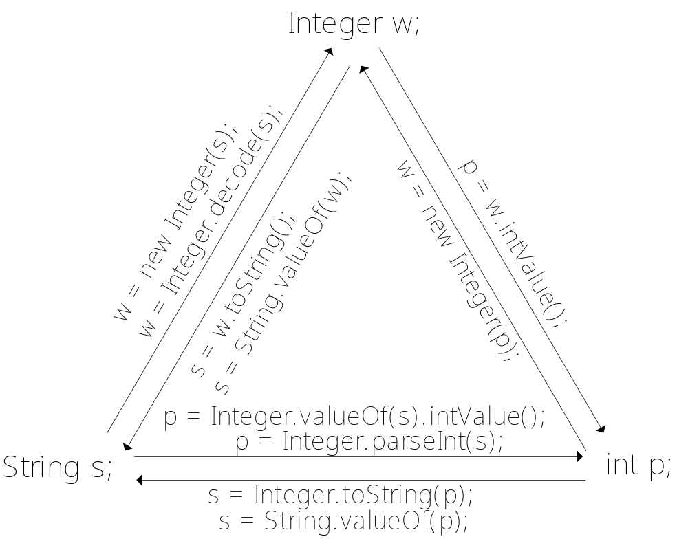

Slide 10
이후 본 자료에서 나타나는 Type은 Wrapper 클래스를 의미함
이후 본 자료에서 나타나는 type은 대응되는 원시형을 의미함

Slide 11
Character를 제외한 모든 Wrapper 클래스는 2개의 생성자를 가진다
  모든 Wrapper 클래스는 원시형 데이터를 인자로 받는 생성자를 가진다
  Character를 제외한 모든 Wrapper 클래스는 문자열 데이터를 인자로 받는 생성자를 가진다

Slide 12
원시형 데이터 또는 문자열 데이터를 Wrapper 객체로 변환한다
예
  Boolean b1 = new Boolean(true);
  Boolean b2 = new Boolean("false");
  Integer i1 = new Integer(123);
  Integer i2 = new Integer("123");

Slide 13
Float는 double 타입의 값을 생성자의 인자로 사용할 수 있다
  Float f1 = new Float( 3.14f);
  Float f1 = new Float( 3.14);
  Float f2 = new Float((double) 3.14);
Character 객체는 문자열로부터 생성될 수 없음
  Character 클래스는 생성자가 하나뿐
  Character c = new Character("W"); // invalid
Wrapper 클래스에는 인자가 없는 기본 생성자가 없다
  Integer i = new Integer(); // invalid

Slide 14
Boolean의 경우
  대소문자 구분하지 않음
예
  다음의 b1,b2,b3,b4는 모두 true
  Boolean b1 = new Boolean("TRUE");
  Boolean b2 = new Boolean("true");
  Boolean b3 = new Boolean("TruE");
  Boolean b4 = new Boolean("true");

Slide 15
객체를 생성하는 Wrapper 클래스의 공통 메소드
모든 Wrapper 클래스는 원시형 또는 문자열 데이터로부터 Wrapper객체를 생성하는 정적 메소드 valueOf()를 가진다
  public static Type valueOf(type t)
  public static Type valueOf(String str)
예
  Integer i1 = Integer.valueOf(123);
  Integer i2 = Integer.valueOf("123");

Slide 16
정수형 Wrapper 클래스에는 특정 진수로 표현된 문자열을 Wrapper객체로 변환하는 valueOf(String, int)를 정의하고 있다
  문자열로부터 객체를 생성하는 정적 메소드 valueOf()의 특수한 형태
valueOf(String s, int base)
예
  Byte b = Byte.valueOf ("1111", 2));
  Short s = Short.valueOf ("-0", 10);
  Short s = Short.valueOf ("-FF", 16);
  Integer i = Integer.valueOf("77", 8);

Slide 17
다른 자바 클래스와 마찬가지로 Wrapper 클래스는 Object 클래스를 상속하여 다음의 메소드를 가진다
  public boolean equals(Object o)
  String toString()
  public int compareTo(Type other)

Slide 18
모든 Wrapper 클래스는 객체를 문자열로 변환하는 toString() 메소드를 가지고 있다
  String 클래스의 정적 메소드 String.valueOf(Object obj)를 사용할 수도 있다
    obj.toString() 과 같은 기능
public String toString()
예
  Integer i = Integer.valueOf("123");
  System.out.println( i.toString() );
  System.out.println(i); // 간접적으로 toString() 호출
  System.out.println( String.valueOf(i) );

Slide 19
참조변수를 비교하지 않고 객체 내부의 값을 비교한다
  동일한 타입이고 값이 동일할 때 true 리턴
예
  Integer x = 5;
  Integer y = 5;
  System.out.println( x.equals(y) ); // true 인쇄
  Short z = 5;
  System.out.println( x.equals(z) ); // false 인쇄

Slide 20
Boolean을 제외한 모든 Wrapper 클래스는 Comparable 인터페이스를 구현하고 있다
  x.compareTo(y)는 x의 값이 y의 값보다 크면 양의 정수를 리턴
  x.compareTo(y)는 x의 값이 y의 값보다 작으면 음의 정수를 리턴
  x.compareTo(y)는 x의 값이 y의 값과 같으면 0을 리턴 When
예
  Integer x = 5;
  Integer y = 6;
  System.out.println( x.compareTo(y));
  System.out.println( y.compareTo(x));
  System.out.println( x.compareTo(x));
결과
  -1
  1
  0

Slide 21
Wrapper 클래스의 공통 메소드
Wrapper 클래스는 문자열을 원시형 값으로 변환시키는 parseType() 정적 메소드를 가진다
public static type parseType(String str)
  byte Byte.parseByte(String)
  short Short.parseShort(String)
  int Integer.parseInt(String)
  long Long.parseLong(String)
  float Float.parseFloat(String)
    Returns a new float initialized to the value represented by the specified String, as performed by the valueOf method of class Float.
  double Double.parseDouble(String)
  boolean Boolean.parseBoolean(String)

Slide 22
보충 설명
  숫자형 Wrapper 클래스와 Boolean 클래스에 존재하는 메소드
  Character.parseCharacter(String)은 존재하지 않아 "A" 같은 String으로부터 원시형 char 타입으로 변환할 수 없음
  Integer의 경우 메소드 명칭이 parseInteger가 아니고 parseInt임

Slide 23
예1
  int i = Integer.parseInt("123"); // i → 123
  boolean b = Boolean.parseBoolean("true"); // b → true
  float f = Float.parseFloat("3.141592"); // f → 3.141592
  String today = "Sep 25, 2000";
  int dayInt = Integer.parseInt( today.substring(4, 6) ); // int형 날짜
예2
  명령행 인자 입력값으로부터 원시형으로 값을 변환할 때
  public static void main(String[] args) 일 경우
  System.out.println( Integer.parseInt(args[0]) );

Slide 24
Boolean의 경우
  대소문자를 구분하지 않으며 true가 아닌 것은 모두 false
예
  Boolean.parseBoolean("TRUE") // true
  Boolean.parseBoolean("True") // true
  Boolean.parseBoolean("TruE") // true
  Boolean.parseBoolean("true") // true
  Boolean.parseBoolean("yes") // false

Slide 25
parseType(String str, int radix)
  문자열이 몇 진수의 수인가를 표시
    2부터 32까지의 밑을 명시할 수 있다
    생략하면 10을 의미
예
  class Example{
  public static void main(String[] args) {
  System.out.println(Byte.parseByte("1111",2));
  System.out.println(Short.parseShort("-0", 10));
  System.out.println(Short.parseShort("-FF", 16));
  System.out.println(Integer.parseInt("77",8));
  }
  }

Slide 26
Wrapper 클래스는 parseType()과 반대로 원시형 값을 문자열로 변환하는 정적 메소드 toString ()를 가짐
public static String toString(type val)
  Byte.toString(byte)
  Short.toString(short)
  Integer.toString(int)
  Long.toString(long)
  Float.toString(float)
  Double.toString(double)
  Boolean.toString(boolean)
  Character.toString(character)

Slide 27
  String s1 = Integer.toString(123);
    // 정수 123을 문자열 "123" 으로 변환
  String s2 = Integer.toHexString(123);
    // 정수 123을 16진수의 문자열 "7b"로 변환
  String s3 = Float.toString(3.141592f);
    // 실수 3.141592를 문자열 "3.141592"로 변환
  String s4 = Charater.toString('a');
    // 문자 'a'를 문자열 "a"로 변환
  String s5 = Boolean.toString(true);
    // 불린 값 true를 문자열 "true"로 변환
  String s6 = Double.toString(0.3e2);
  System.out.println(s); // "30.0" 인쇄

Slide 28
정수의 진수 표현을 위한 변환용 메소드
Integer와 Long Wrapper 클래스에 정의된 정수형 Wrapper 클래스의 밑을 지정하여 원시형 값을 문자열로 변환하는 정적 메소드
public static String toString(type t, int radix)
  Integer.toString(int i, int radix)
  Long.toString(long l, int radix)
예
  System.out.println(Integer.toString(254, 16));
출력결과
  fe

Slide 29
정수의 진수 표현을 위한 변환용 메소드
Integer와 Long Wrapper 클래스에 정의된 정적 메소드를 사용하여 원시형 정수로부터 2, 8, 16 진수로 표현된 문자열을 얻을 수 있음
  Integer.toBinaryString(int)
  Integer.toOctalString(int)
  Integer.toHexString(int)
  Long.toBinaryString(long)
  Long.toOctalString(long)
  Long.toHexString(long)
예
  System.out.println(Integer.toBinaryString(127));
  System.out.println(Integer.toOctalString(127));
  System.out.println(Integer.toHexString(127));
출력결과
  1111111
  177
  7f

Slide 30
System.out.println(Short.toBinaryString(127));이 가능한가?
  불가능
  Short에는 toBinaryString()이 정의되어 있지 않다
다음이 가능한가?
  short s = 32767;
  System.out.println(Integer.toBinaryString(s));
  답
    Integer.toBinaryString(int)은 short 인자로 호출 가능

Slide 31
정수의 진수 표현을 위한 변환용 메소드
부호 없는 진법 표현을 위한 Integer와 Long Wrapper 클래스에 정의된 정적 메소드
  Integer.toUnsignedString(int i, int radix)
  Long.toUnsignedString(long l, int radix)
예
  System.out.println(Integer.toUnsignedString(2147483647, 16));
출력결과
  7fffffff

Slide 32
숫자형 Wrapper 클래스(Byte, Short, Integer, Long, Float, Double)는 Wrapper 객체를 원시형으로 변환하는 typeValue() 메소드를 가지고 있다
  예외적으로 Boolean도 booleanValue()를 가지고 있다
public type typeValue()
    public byte byteValue()
    public short shortValue()
    public int intValue()
    public long longValue()
    public float floatValue()
    public double doubleValue()
보충 설명
  각 숫자형 Wrapper 클래스마다 6개의 메소드를 가지므로 총 36개의 typeValue()가 존재한다
    어떤 숫자형 Wrapper객체도 어떤 원시형 숫자로 변환 가능
  typeValue()는 명시적 캐스팅과 동일한 효력이 있다

Slide 33
예
  Float f = new Float(32.87);
  System.out.println(f.intValue()); // 32 인쇄
  System.out.println((int)32.87); // 명시적 캐스팅, 32 인쇄

Slide 34
Float fl = new Float(12.7);
System.out.println(fl.floatValue());
Integer i = new Integer(10);
int ii = i.intValue(); // ii → 10
Character c = new Character('c');
char cc = c.charValue(); // cc → 'c'
Float f = new Float(3.14);
float ff = f.floatValue(); // ff → 3.14
Boolean b = new Boolean(true);
boolean bb = b.booleanValue(); // bb → true

Slide 35
변환 도중 상위 비트가 잘려 엉뚱한 결과가 나타날 수 있다.
예
  Number k = new Integer(32768);
  System.out.println( k.byteValue() );
  System.out.println( k.shortValue() );
실행 결과
  0
  -32768

Slide 36
문자열 형식의 숫자를 취급하다 보면 형식이 잘못되는 경우가 발생
  예: 정수형에 소수점을 사용하는 경우
  이럴 경우에는 NumberFormatException이라는 예외가 발생
예
  System.out.println(Integer.valueOf("25.7")); // 잘못된 소수점
  System.out.println( Integer.parseInt("1120", 2) ); // 2진수에 2 포함

Slide 37
Number 클래스는 모든 숫자형 Wrapper 클래스(Byte, Short, Integer, Long, Float, Double)가 상속하는 추상 클래스
public Number()
  하위 클래스에서 객체를 생성할 때 호출

Slide 38
모든 숫자 Wrapper 클래스는 해당 원시형 값을 문자열로 변환하는 정적 메소드 toString()을 정의
static String toString(type)
예
  byte b = 5;
  String s1 = Byte.toString(b);
  int i = 5;
  String s2 = Integer.toString(i);

Slide 39
정수형 Wrapper 클래스에는 Byte, Short, Integer, Long이 있음
다음과 같은 메소드를 지원한다
  parseType()
  valueOf(String s, int base)
  static String toString(type)
  toString()
  decode()

Slide 40
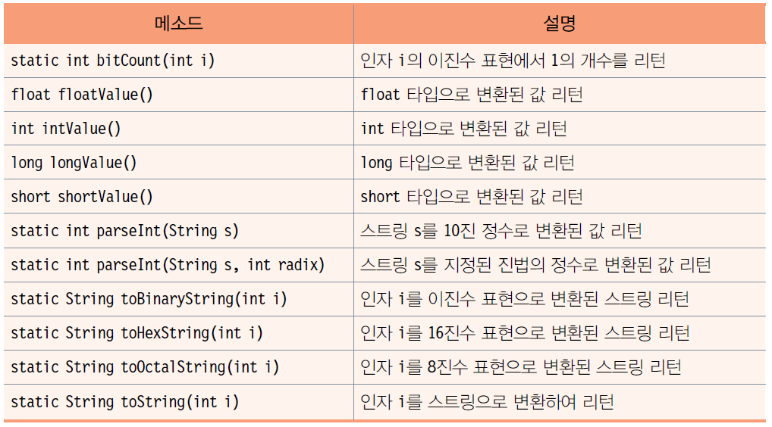

Slide 41
정수형 Wrapper 클래스의 메소드
10진수로 바꾸어 주는 decode() 메소드
  static Integer decode(String nm) throws NumberFormatException
다음과 같은 형식의 문자열 인자 취급
  [-] 10진수 상수
  [-] 0x 16진수 상수
  [-] # 16진수 상수
  [-] 0 8진수 상수
예
  System.out.println(Byte.decode("0111"));
  System.out.println(Short.decode("-0xFF"));
  System.out.println(Integer.decode("-#FF"));
  System.out.println(Long.decode("1234"));
  System.out.println(Short.decode("0xff").intValue() + 100);

Slide 42

public static final type MIN_VALUE
  최소값
  Integer일 경우
  예
    System.out.println(Integer.MIN_VALUE); //-2147483648 인쇄됨
public static final type MAX_VALUE
  최대값
public static final int SIZE
  각 타입의 값을 표현하는데 사용되고 있는 비트 수
  Integer일 경우 32

Slide 43
public static final Class TYPE
  Wrapper 클래스에 대응되는 원시타입을 나타내는 Class형 객체
예
  System.out.println(Integer.TYPE);
  System.out.println(int.class);
  System.out.println(Integer.TYPE == int.class);
출력 결과
  int
  int
  true

Slide 44
Float와 Double
  POSITIVE_INFINITY, NEGATIVE_INFINITY
  NaN
  isNaN()
  isInfinite()
  floatToIntBits(), intBitsToFloat()
  doubleToLongBits(), LongBitsToDouble()

Slide 45
public Float(double)
  이 생성자는 Float 객체를 생성할 때 new Float(23.8)처럼 double 형 인자를 사용 가능

Slide 46
POSITIVE_INFINITY,NEGATIVE_INFINITY
  실수형 Wrapper 클래스에는 ∞와 -∞를 의미하는 클래스 상수 정의
  static final float POSITIVE_INFINITY; // meaning ∞
  static final float NEGATIVE_INFINITY; // meaning -∞
  static final double POSITIVE_INFINITY; // meaning ∞
  static final double NEGATIVE_INFINITY; // meaning -∞

Slide 47
NaN
  실수형 Wrapper 클래스에는 Not-a-Number를 의미하는 클래스 상수 NaN이 정의
  0(zero)를 0(zero)로 나누면 결과가 NaN
  NaN을 연산에 사용하면 결과가 NaN
  NaN 값은 Float.NaN과 Double.NaN 두 개가 있으며 java.lang 패키지에 정의
  static final float NaN;
  static final double NaN;

Slide 48
NaN(Not-a-Number)를 사용한 비교
  NaN은 비순서적 값이므로 x가 NaN을 포함한 어떤 임의의 값일 때 아래의 모든 비교는 false를 반환
  x < Float.NaN
  x <= Float.NaN
  x == Float.NaN
  x > Float.NaN
  x >= Float.NaN

Slide 49
isNaN()
  인자가 NaN인가를 검사하는 정적메소드
  객체의 값이 NaN인가를 검사하는 메소드
  static boolean isNaN(float);
  static boolean isNaN(double);
  boolean isNaN();

Slide 50
isInfinite()
  인자가 ∞인가를 검사하는 정적메소드
  객체의 값이 ∞인가를 검사하는 객체 메소드
  static boolean isInfinite(float);
  static boolean isInfinite(double);
  boolean isInfinite();

Slide 51
NaN, isNaN(), INFINITY, isInfinite()를 시험하는 예제
  float f1=0.0f;
  float f2=0.0f;
  float f3=3.6f/f1;
  float f4=f1/f2;
  System.out.println(f4);
  System.out.println(1.24f+f4);
  System.out.println(Float.isNaN(f4));
  System.out.println(f3);
  System.out.println(f3 == Float.POSITIVE_INFINITY);
  System.out.println(Float.isInfinite(f3));
  System.out.println(5.0f/f3);

Slide 52
floatToIntBits(), intBitsToFloat()
doubleToLongBits(), LongBitsToDouble()
  실수의 비트 구성을 int로 변환하여 반환
  역으로 비트 구성을 나타내는 int를 인자로 받아 해당 실수를 반환
    비트 31 부호
    비트30~23 지수
    비트22~0 가수
  static int floatToIntBits(float)
  static long doubleToLongBits(double)
  static float intBitsToFloat(int)
  static double LongBitsToDouble(long)

Slide 53
    class Example_10 {
    public static void main(String[] args) {
    float f1 = 10.0f;
    float f2 = -10.0f;
    float f3 = 100.0f;
    System.out.println(Integer.toBinaryString(Float.floatToIntBits(f1)));
    System.out.println(Integer.toBinaryString(Float.floatToIntBits(f2)));
    System.out.println(Integer.toBinaryString(Float.floatToIntBits(f3)));
    }
    }

Slide 54
void는 타입이 아니고 메소드의 반환 타입이 없다는 표시
void 클래스는 리플렉션에서 사용

Slide 55
charValue()는 Character 객체의 char값을 반환
  public char charValue()
isDigit()와 isLetter()는 ch가 숫자나 문자이면 true, 아니면 false를 반환
  public static boolean isDigit(char ch)
  public static boolean isLetter(char ch)
isLowerCase()와 isUpperCase()
  ch의 대·소문자 여부를 반환
toLowerCase()와 toUpperCase()
  대·소문자로 변환
    public static boolean isLowerCase(char ch)
    public static boolean isUpperCase(char ch)
    static char toLowerCase(char ch)
    static char toUpperCase(char ch)

Slide 56
다음 예제의 toComputable() 메소드는 문자열을 인수로 넘겨받아 이 문자열 중에서 숫자가 아닌 달러화 표시($) 또는 콤마(,) 등을 제거하고 숫자로 바꿔 반환하시오.
  가령 "￥12,000,000"을 넘기면 12000000을 반환한다.

Slide 57
  class Example_11 {
  public static void main(String[] args) {
  String dollar = "$178,000,000";
  int newDollar = toComputable(dollar);
  if (newDollar >= 1000000)
  System.out.println(newDollar + " is too much. ");
  }
  public static int toComputable(String str) {
  char[] c = str.toCharArray();
  int put = 0;
  for (int i = 0;i < c.length ; i++)
  if(Character.isDigit(c[i])) c[put++] = c[i];
  return Integer.parseInt(new String(c, 0, put));
  }
  }

